Slide 1
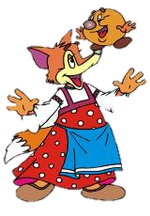
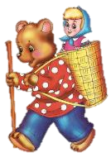
Нравственно – патриотическое воспитание детей раннего возраста через русские народные сказки
«Сказка ложь да в ней намёк…»
МАОУ "СОШ № 12" c/п "Детский сад № 65 "Якорёк"
Автор: воспитатель
Соколова Елена Владимировна

Slide 2
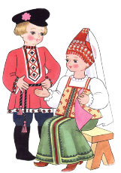
Гипотеза: Приобщение детей через сказку к добру и злу, любви к ближнему надо начинать с раннего возраста.
Цель: Развивать и приобщать детей к нравственно патриотическому воспитанию, прививать им любовь и верность к ближнему, к Родине.

Slide 3
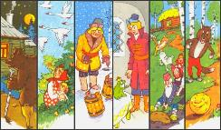
Проблема
К сожалению, на сегодняшний день, наши дети воспитываются не на сказках, а на современных мультфильмах. Большинство родителей не находят времени сесть с ребенком и почитать книгу. Детские психологи считают это большим упущением взрослых в воспитании своих детей. Поэтому мы решили уделить особое внимание именно русским народным сказкам в развитии и воспитании наших детей.

Slide 4
Задачи:
Образовательные: Начинать формировать у детей раннего возраста нравственно – патриотические качества (добро – зло, послушание – не послушание, трудолюбие – лень….);
Развивающие: Способствовать развитию познавательной среды детей; Развивать чуткость к выразительности средств художественной речи;
Обучать умению воспроизводить эти средства в своём творчестве, своей речи.
Воспитательные: Воспитывать у детей доброжелательное отношение к окружающим людям и друг другу;
Приобщать к народному творчеству – сказкам, которые и являются источником мудрости, нравственных ценностей, традиций, культурному наследию прошлого;

Slide 5
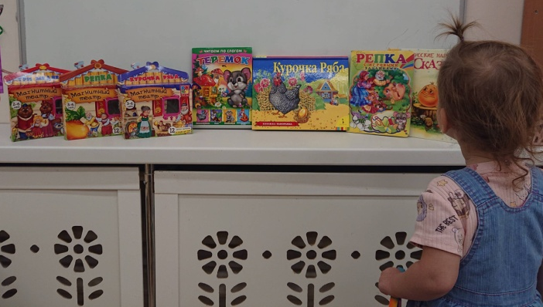
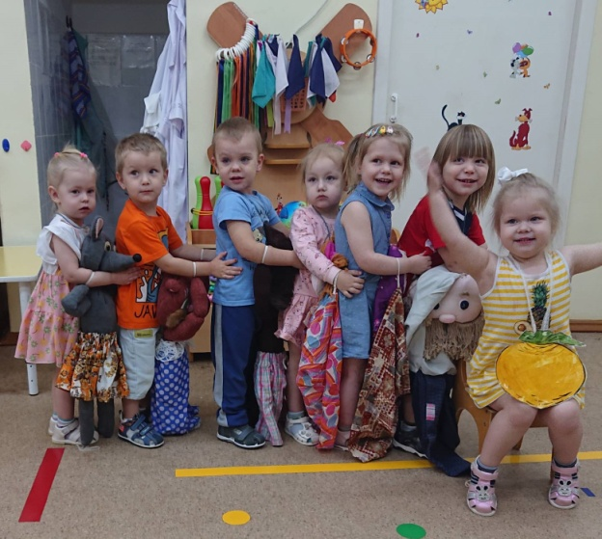
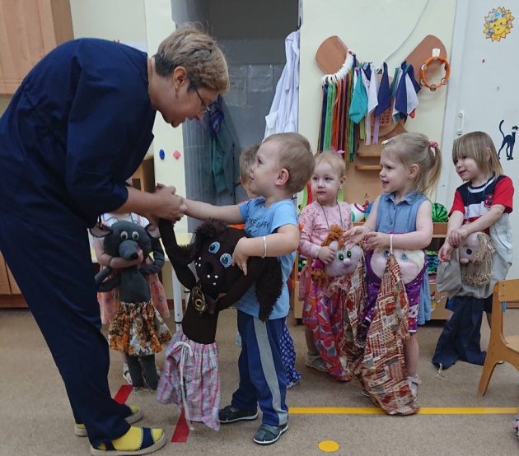
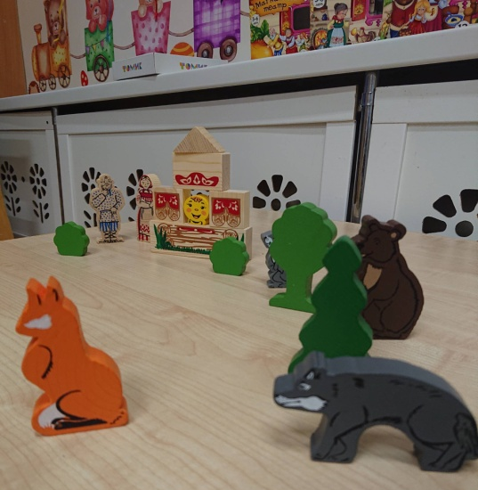
Формы и методы:
Чтение русских народных сказок, показывание и рассказывание по картинкам (иллюстрациям), показывание мини спектаклей (кукольные выступления) по сказкам, ситуативное обыгрывание в игровой форме сказки.

Slide 6
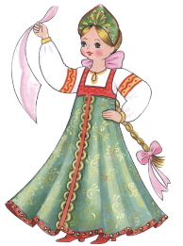
Планируемые результаты:
Заложить основу нравственно – патриотического воспитания детей;
Продолжать приобщать к нравственным ценностям, из которых и складывается в последствии самое главное, любовь к Родине.

Slide 7
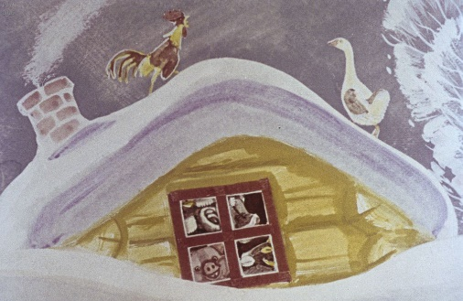
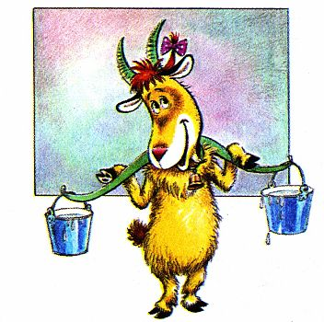
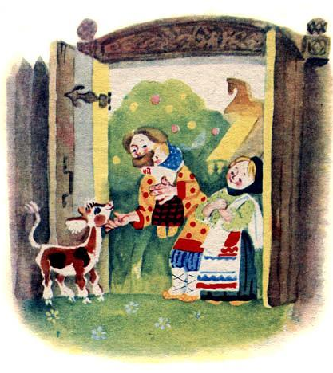
Сказки, используемые для приобщения:
Где добро побеждает зло: «Зимовье зверей», «Петушок золотой гребешок»
Где зло наказывается: «Кот, петух и лиса»
Где дружба и добро помогает: «Теремок», «Варежка»
Помощь ближнему: «Репка», «Курочка ряба», «Коза дереза»
Учит храбрости: «Бычок чёрный бочок, белое копытце», «Заячьи слёзы»

Slide 8
Сказка ложь – да в ней намёк,
Нашим деткам всем урок.
Большое спасибо за внимание!

